Slide 1
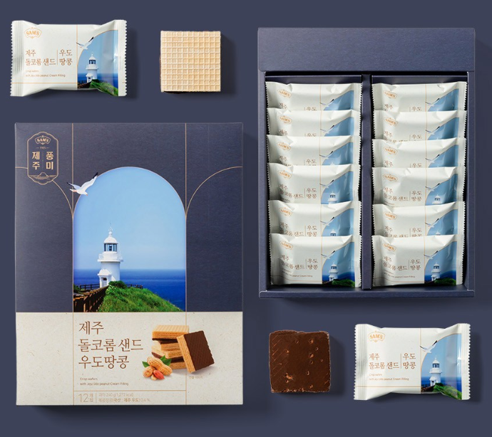
돌코롬 샌드 12입 소분포장 견적 의뢰
1. 제품 구성
2. 내용
1) 月 물량
10,000 CASE x 3sku /月
1,111 BOX(9CASE입) x 3sku /月
* 3sku 기준 -> 약 3,333 BOX(30,000CAE) / 月
2) 물류비
① 반제품 : 삼아 -> 우먼패키지 *물류비용 체크
② 완제품은 업체에서 배차 예정

Slide 2
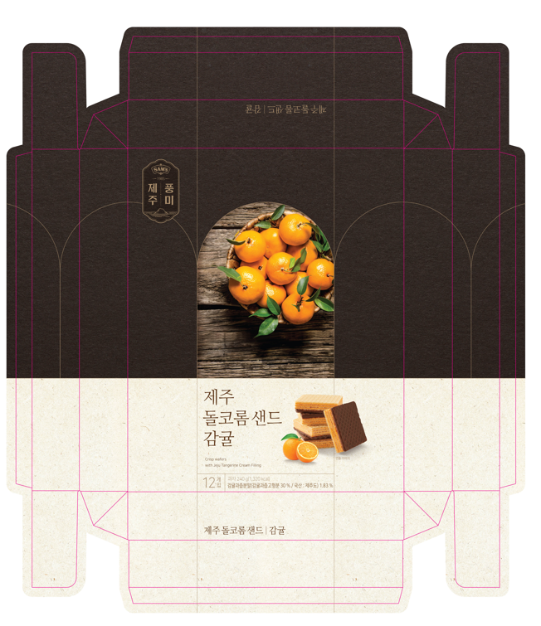
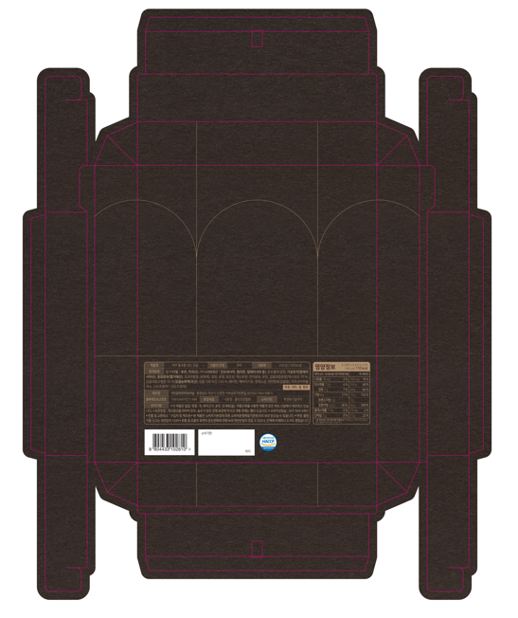

Slide 3
